Slide 1
學生學業期中預警系統操作說明

Slide 2
學生期中預警作業說明
學習成效不佳
期中預警
輔導
若學生課堂表現(如出席率、期中考成績)不佳，則教師可至「課程學習成效不佳登錄系統」登錄資料以提醒學生。
教師填寫內容會顯示在學生的電子學習履歷-重要資訊
系所端檢視學生所有學習成效不佳內容並彙整，若符合預警條件則可將學生列入預警名單，並發送通知信給導師、學生及家長
若學生需要導師另外晤談，請系所端將其「加入輔導」，導師晤談後可至「學生學習檔案查詢系統」填寫晤談紀錄。
教師
系所
導師

Slide 3
學習成效不佳
期中預警
輔導
操作說明

Slide 4
學習成效不佳(7-1)
期中預警
輔導
1.登錄者:授課教師
2.登錄時間:每學期第9週～第11週
3.系統登錄路徑:
教務處網頁\教務資訊系統\
教務資訊系統-註冊\成績相關\「學業期中預警系統」\教師
網址: http://sys.ndhu.edu.tw/AA/REG/MTPG/score_warning/
4.預警項目包含：(1)缺課次數(2)缺繳報告或作業次數(3)小考缺考次數
(4)期中缺考(5)期中考成績不佳(6)其它學習成效不佳

Slide 5
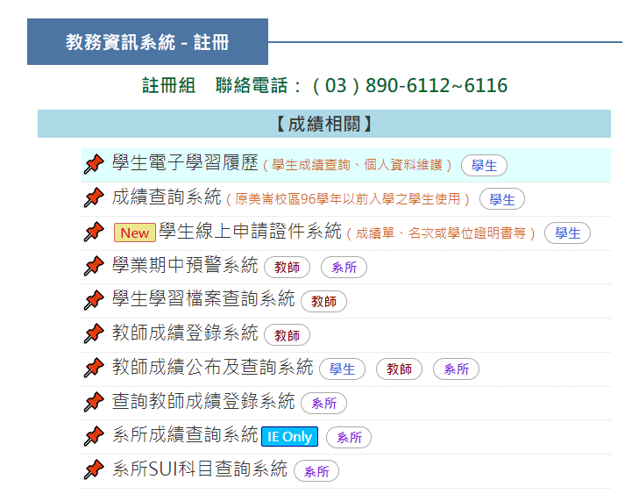
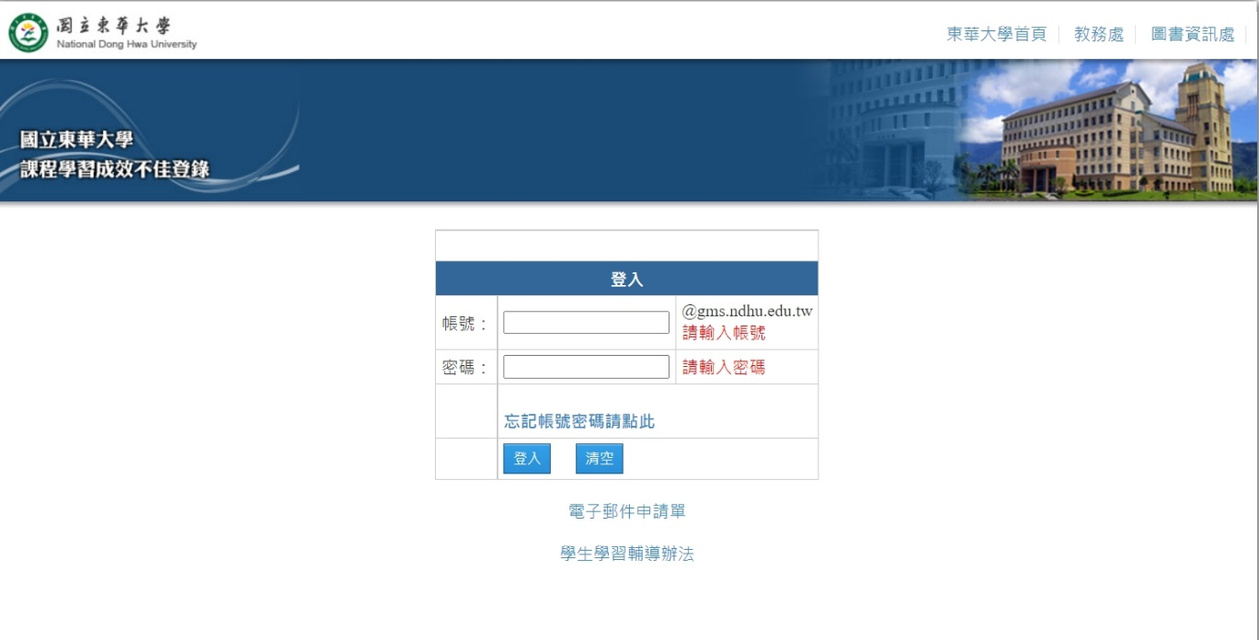
學習成效不佳(7-2)
期中預警
輔導
教師以學校E-mail帳號、密碼登入系統

Slide 6
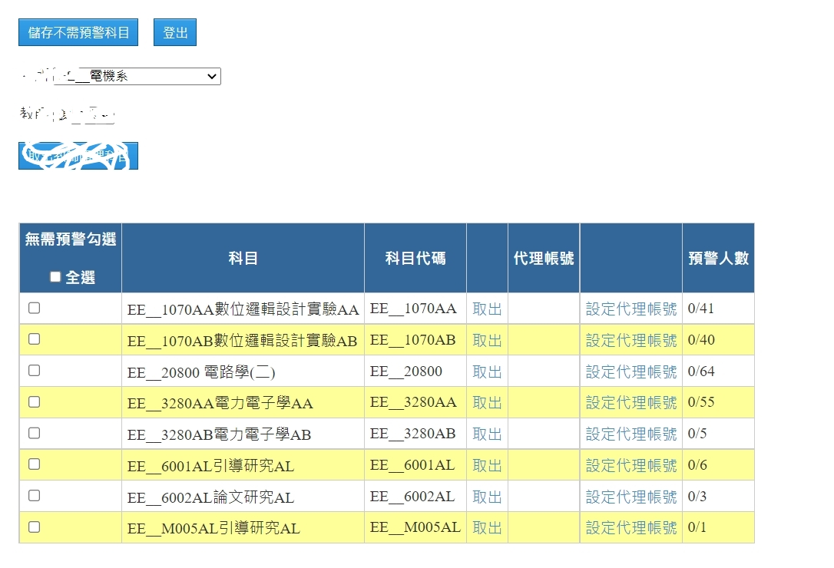
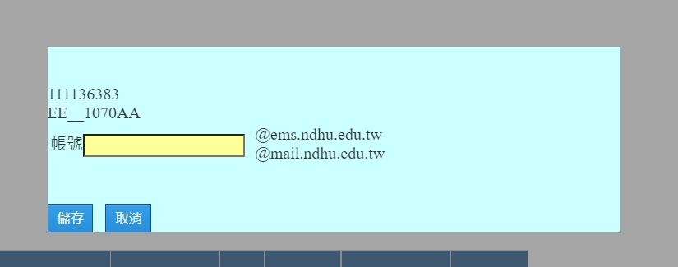
學習成效不佳(7-3)
期中預警
輔導
教師可以選定由TA代理輸入預警資料，代理帳號請輸入「學生」在本校E-mail帳號
點選此處，設定代理之TA帳號

Slide 7
學習成效不佳(7-4)
期中預警
輔導
如該科無需預警，請勾選「無需預警科目」並儲存。 如需預警，請「取出」科目。

Slide 8
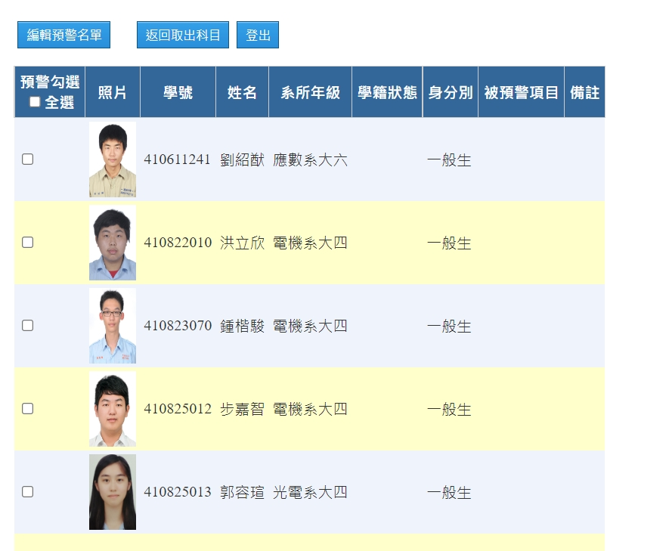
學習成效不佳(7-5)
期中預警
輔導
點選此處，進入選課名單
進入選課名單後，
勾選欲「預警學生」並編輯「預警名單」。

Slide 9
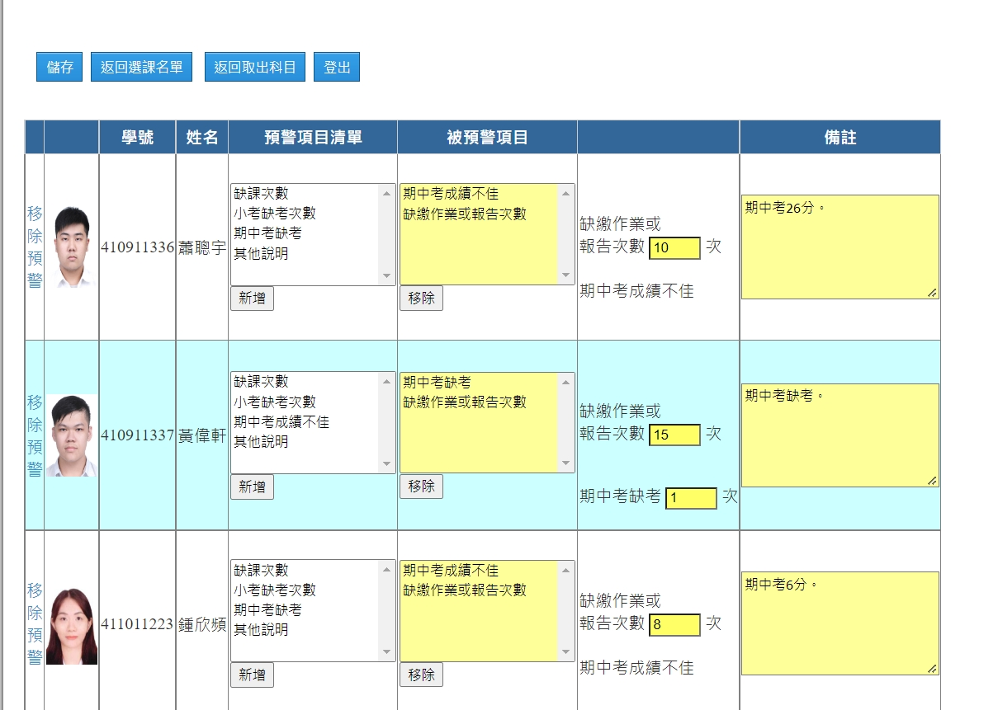
學習成效不佳(7-6)
期中預警
輔導
1.勾選「預警項目」
2.點選新增
3.填寫「內容」
4.按下儲存
5.點選 「返回取出科目」進行下一堂課預警
無需預警可按此鍵「移除」
其他說明請於備註記錄

Slide 10
學習成效不佳(7-7)
期中預警
輔導
「新增名單」按此
「換下一堂課」按此
若要新增其他預警學生，按下「返回選課名單」回到選課名單勾選

Slide 11
學習成效不佳
期中預警
輔導
操作說明

Slide 12
學習成效不佳
期中預警
(8-1)
輔導
1.登錄者:系所端
2.登錄時間:每學期第9週～第12週
3.系統登錄路徑:
教務處網頁\教務資訊系統\
教務資訊系統-註冊\成績相關\「學業期中預警系統」\系所
網址: https://web.ndhu.edu.tw/aa/MTPGDEP/login.aspx
4.預警項目包含:
(1)二科以上學習成效不佳 (2)學習成效不佳學分數達修習學分 $\frac{1}{2}$ (3)其他
5.將「預警項目」通知學生及家長、「預警名單」通知導師

Slide 13
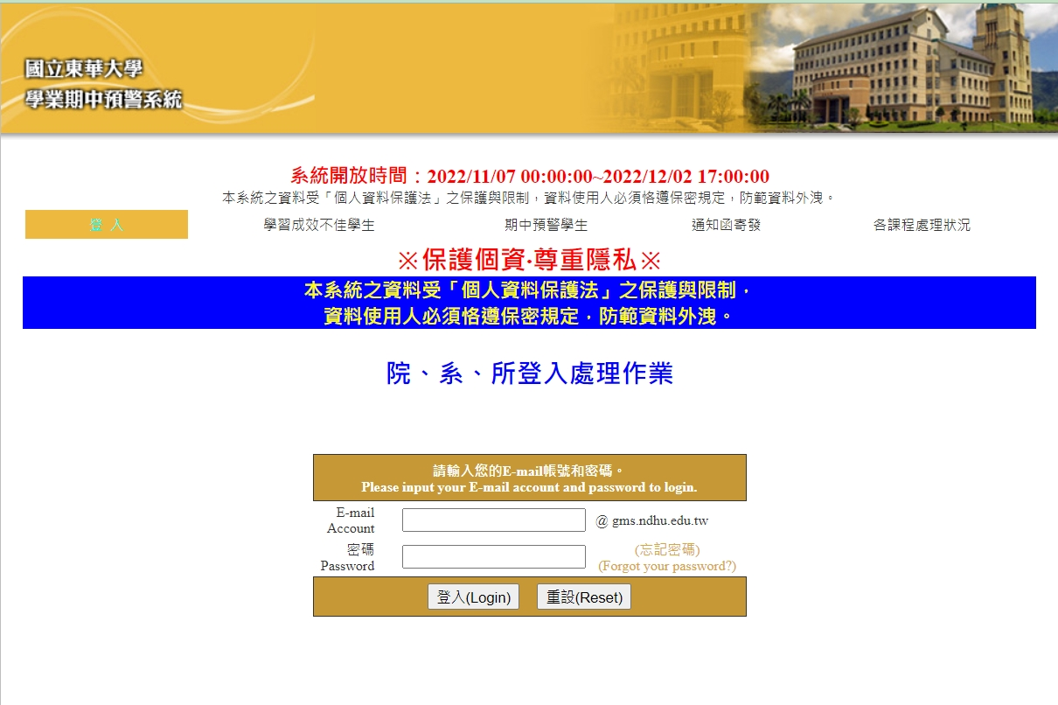
學習成效不佳
期中預警
(8-2)
輔導
系所以學校E-mail帳號、密碼登入系統

Slide 14
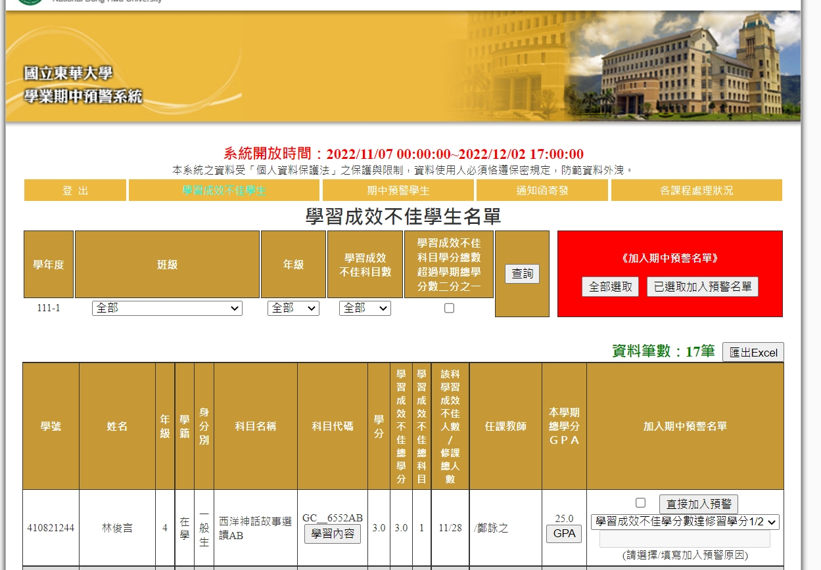
學習成效不佳
期中預警
(8-3)
輔導
1.自「學習成效不佳學生」頁面中檢視各學生本學期學習成效不佳狀況。
2.視各狀況選擇是否加入預警及預警項目為何
3.勾選後加入預警名單
可選擇年級、預警科目數1、2、3科以上名單或預警1/2學分以上名單，再加入期中預警名單

Slide 15
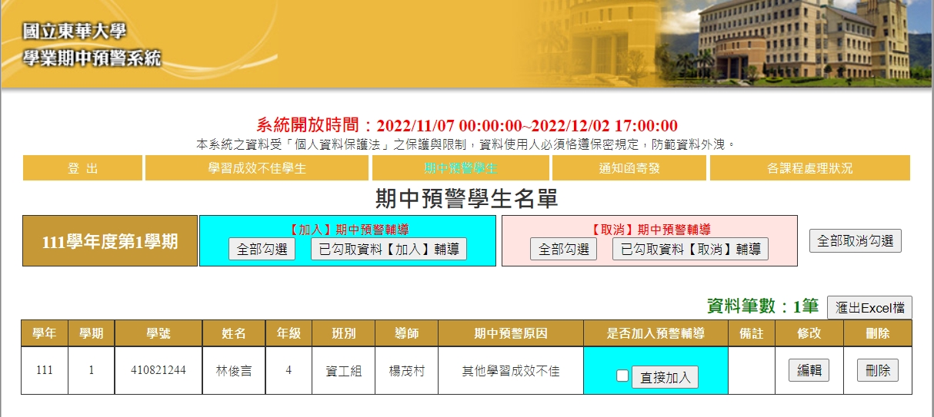
學習成效不佳
期中預警
(8-4)
輔導
自「期中預警學生」頁面中，檢視已列入名單並選擇是否加入輔導

Slide 16
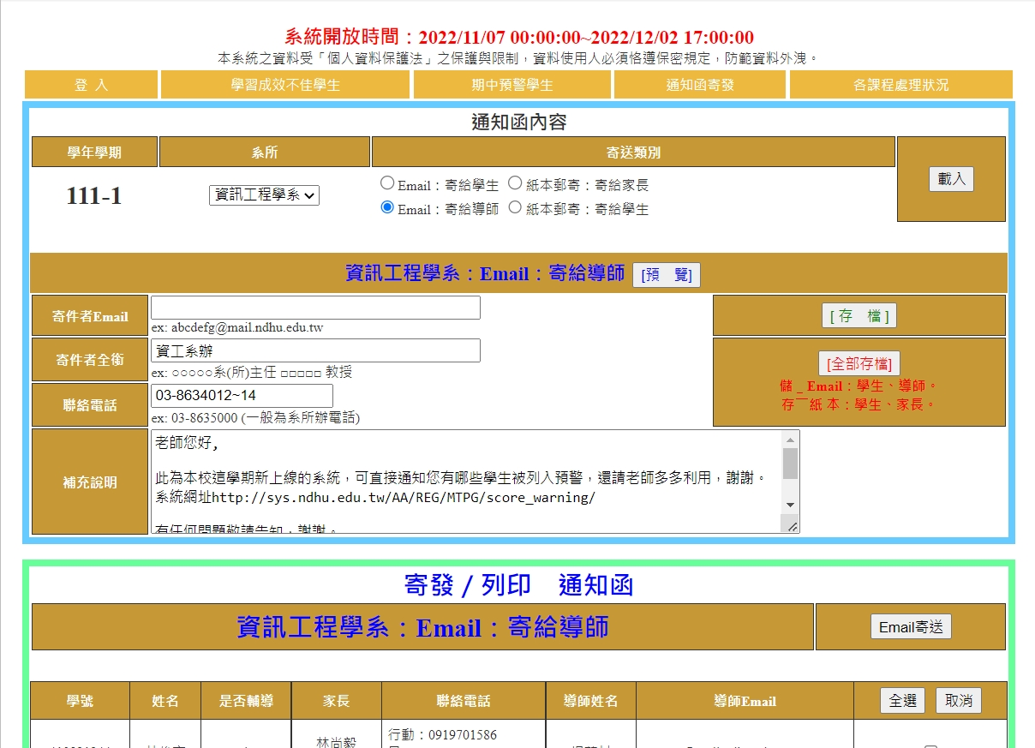
學習成效不佳
期中預警 (8-5)
輔導
填寫完通知內容後，分別寄送通知給導師、學生及家長
3.填妥Email等資料，再按載入
1.寄件者Email、寄件者全銜、聯絡電話務必填寫
2.存檔 若所有通知信內容則按全部存檔
5.Email寄送
4.
勾選寄送名單

Slide 17
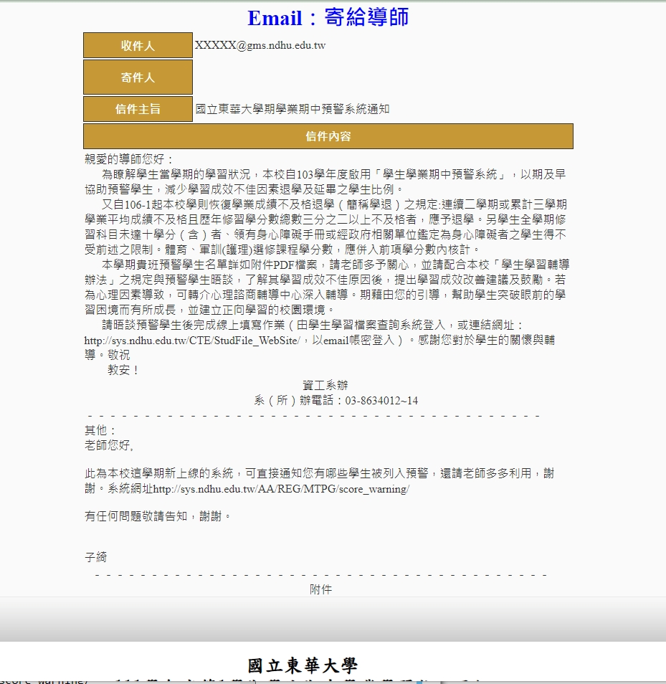
學習成效不佳
期中預警
(8-6)
輔導
導師會收到所有被預警的導生名單及內容

Slide 18
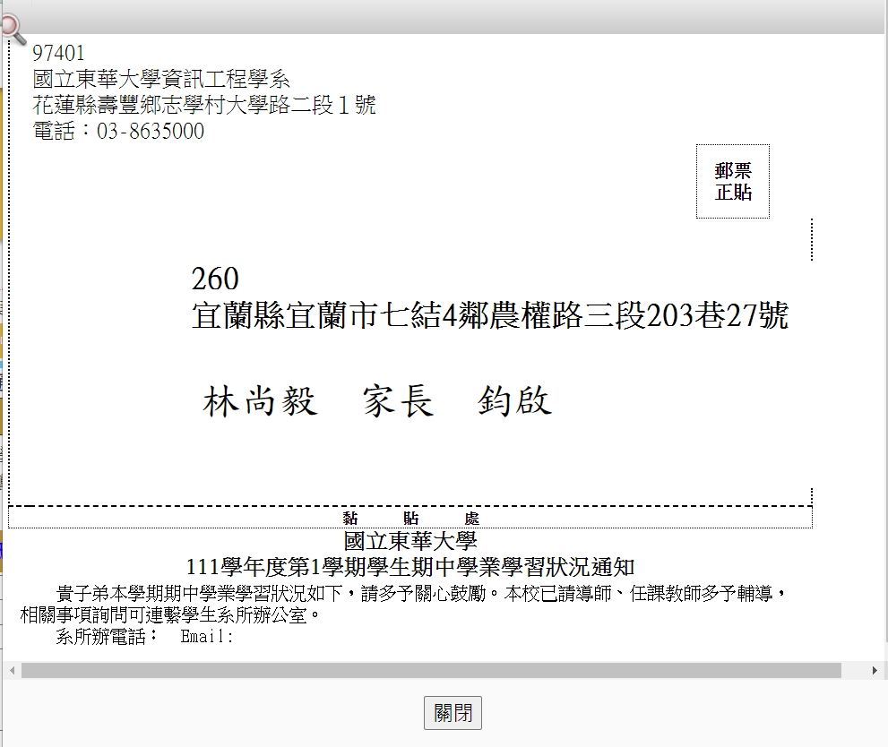
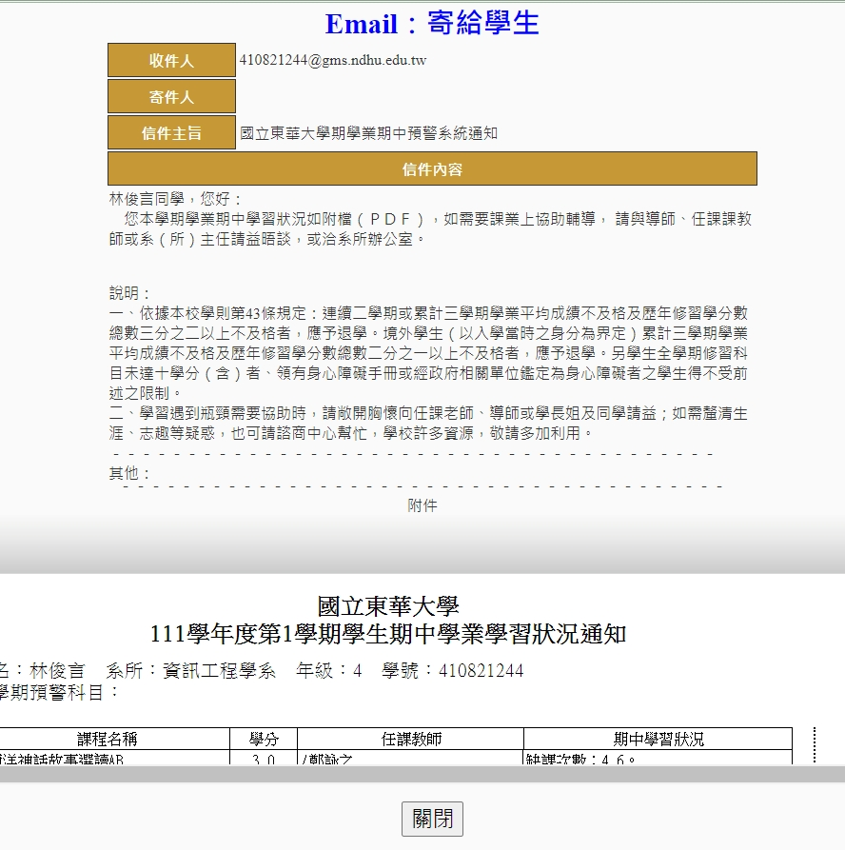
學習成效不佳
期中預警
(8-7)
輔導
學生及家長會收到所有被預警的科目及內容

Slide 19
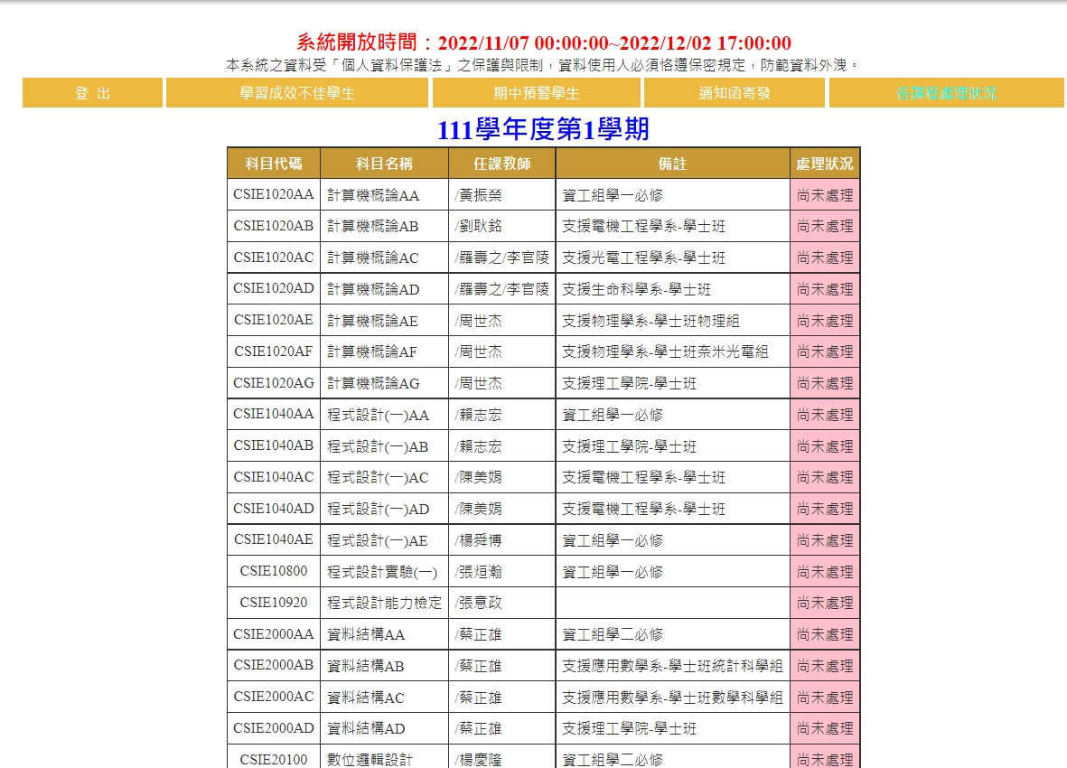
學習成效不佳
期中預警
(8-8)
輔導
各課程處理狀況：
查詢全系教師登錄期中預警狀況，並通知尚未登錄教師

Slide 20
學習成效不佳
期中預警
輔導
請各導師依系所加入輔導名單至「學生學習檔案查詢系統」填寫晤談紀錄

Slide 21
學生學業期中預警系統--聯絡窗口
教師E-MAIL帳號申請聯絡電話： 圖資處服務組： 03-8906747
期中預警系統登錄相關問題：
教務處註冊組電話：03-8906116
圖資處系統組：03-8906752、6757
敬請共同推動本項措施，感謝大家!

